Slide 1
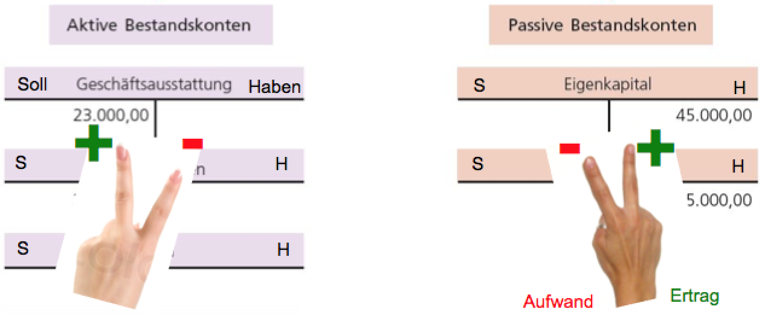
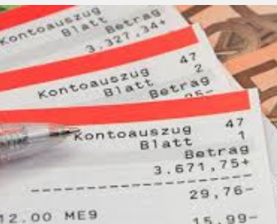
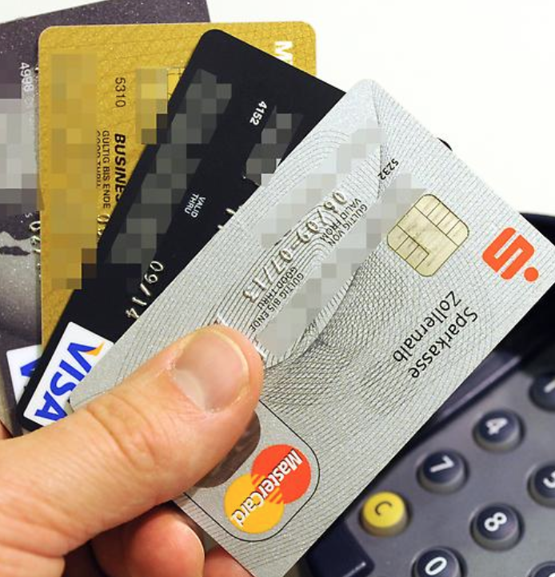
Rechnungsausgleich
Bank, Bar, Frühzahlung: Skonto, Spätzahlung: Verzugszinsen, Mahnspesen, Karten...
Ziele/Kompetenzen: Rechnungsausgleiche und zusammenhängende Geschäftsfälle verbuchen können,
Rechnungsausgleich mit Bank (oder Kassa wenn nicht gleich bezahlt wurde), Was passiert wenn vor Fälligkeit bezahlt wird: Skonto, was wenn zu spät bezahlt wird (Verzungszinsen und Mahnspesen), Einkäufe mit Karten und deren Ausgleich (Bankomat und Kreditkarten)
1) Buchungsregeln & Konten
2) Lesen der Angabe
a) Wer sind wir:
b) Beleg :
(E, A, K, B, S)
Einkäufer bezahlt Lieferant
Kunde bezahlt Verkäufer
Bank, ev. Kassa oder Karten (S)
Bank, ev. Kassa oder Karten (S)
c) Signalwörter
Ausgleich d. Eingangs-Rechnung
Überweisung an Lieferanten, ...
Ausgleich der Ausgangsrechnung
Überweisung des Kunden
3) Buchungssatz Gewinnauswirkung
Bank oder bar
330.. Lieferant | / | 2 Bank od. 2 Kassa
Θ
2 Bank od. 2 Kassa | / | 200.. Kunde
Skonto: Preisnachlass für Zahlungen vor Fälligkeit:
Überweisungsbetrag
Ausbuchg der Schuld/Ford
Differenz in Netto u. Ust
1
Kundenskonto (für den Kunden wenn er früher bezahlt)
1
330.. Lieferant 100,-
2
z.B. Betrag von 1/97*100
bei 3% Skonto
/ | 2 Bank 97,00
2 Bank 98,00 | /
200.. Kunde 100,00
⬆
⬇
2:
z.B. Betrag von 1/98*100
bei 2% Skonto
 | 5 Lief.skonto 2,50
 | 2 Vost 0,50
4 Kund.skotno 1,67
3 UST 0,33
3
Differenz in Netto
und Steuer
3
Differenz in Netto
und Steuer /120*100, und /120*20
Verzugszinsen u. Mahn-spesen die Kunden bei Zahlungsverzögerungen verrechnet werden:
Wenn man zu spät bezahlt kann es zu Verzugszinsen und Mahnspesen kommen.
8 Verzunszinsenaufw | / | 330.. Lieferant
2 Kunde | / | 8 Verzungszinsenertrag
8 Mahnspesenaufwand | / | 330.. Lieferant
2 Kunde | / | 4 Mahnspesenerträge
330.. Lieferant | / | 2 Bank od. 2 Kassa
2 Bank od. 2 Kassa | / | 200.. Kunde
Einkäufe mit Bankomatkarte werden auf Verb. BK gebucht.
5 HW Eins, 0;7; | / | 3 Verb BK
2 Vost
Bei Verkäufen mit BK Forderung ggü. Kartengesellschaft...
Gebühren für BK
2 Ford BK | / | 4 HW Erlöse
 |  | 3 UST
Bei Abbuchung vom Bankkonto:
3 Verb BK | / | 2 Bank
2 Bank | / | 2 Ford BK
7 Spesen BK | / | 2 Bank
Einkäufe mit Kreditkarte werden auf Verbindlichkeit KK gebucht.
5 HW Eins, 0;7; | / | 3 Verb KK
2 Vost
Forderung bei KK-Verkäufen ggü. der Kartengesellschaft
2 Ford KK | / | 4 HW Erlöse
 |  | 3 UST
Ausgleich der Verbindlichkeit gegenüber der KK Gesellschaft
3 Verb KK | / | 2 Bank
Ausgleich: KK ges. zieht sich Provision und Buchungsgebühr ab, diese unterliegen UST
4 (=1-2-3)
2 Bank
/ | 2 Ford KK
1
7 Prov u Geb
2 Vost
2 (lt. Angabe: %Satz von 1 + Betrag)
3 (2*20%)

